Slide 1
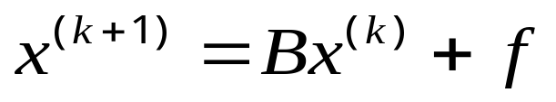

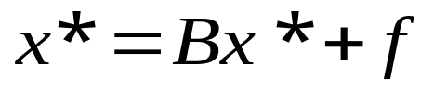
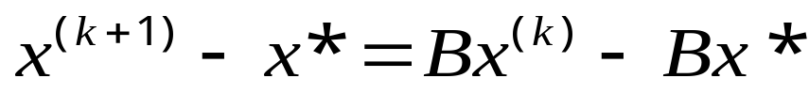
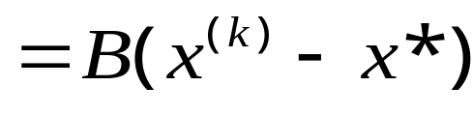
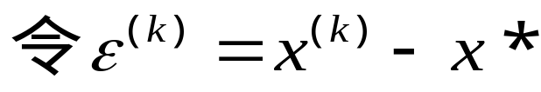

三、迭代法的收敛性
设解线性方程组的迭代格式
将两式相减,得

Slide 2
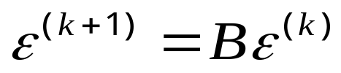
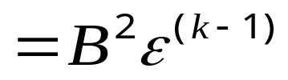
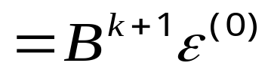

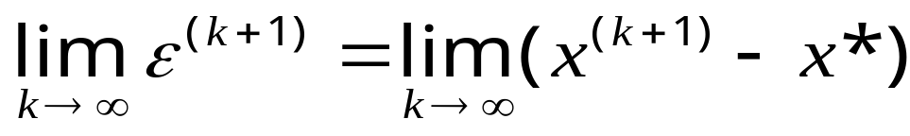

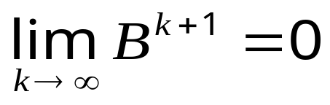
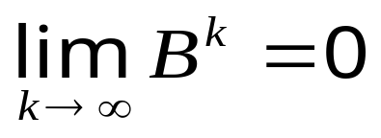
则
因此迭代法收敛的充要条件
可转变为
定理.迭代格式收敛的充要条件为

Slide 3




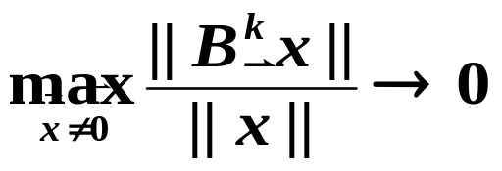








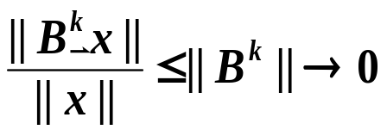


定理
设
存在唯一解，则从任意 出发，
迭代
收敛
⇔
B
k
→
0
证明：
B^{k} → 0
|| B^{k} || → 0
But hey, you don’t
seriously expect me to compute B^{k}
whenever I want to check
the convergence, do you?
对任意非零向量 成立
对任意非零向量 成立
“⇐”：取
则
“⇒”：对任意非零向量
有
从任意 出发， 记 ，则
as k → ∞
第 i 位
收敛

Slide 4
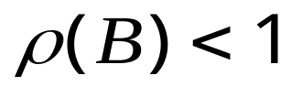
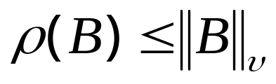
根据矩阵与其Jordan标准形及特征值的关系,可知
即
因此
迭代格式收敛的充要条件为
定理.
又因为矩阵的谱半径不超过其任一种算子范数,即
于是又可得到

Slide 5
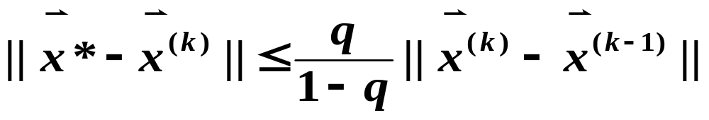
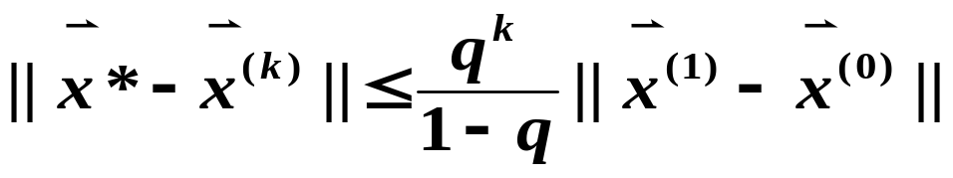
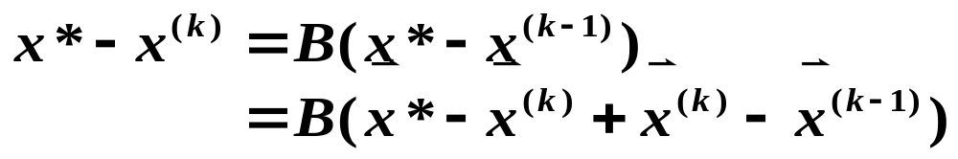
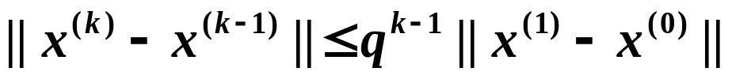
定理
（充分条件）若存在一个矩阵范数使得 || B || = q < 1,
则迭代收敛，且有下列误差估计：
①
②
证明：
①
✓
②

Slide 6
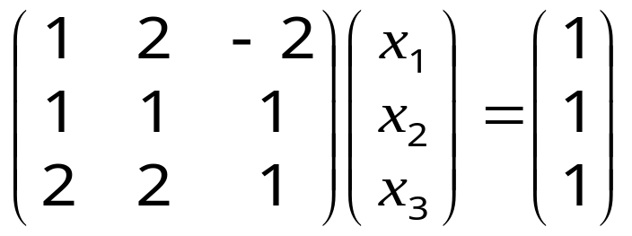
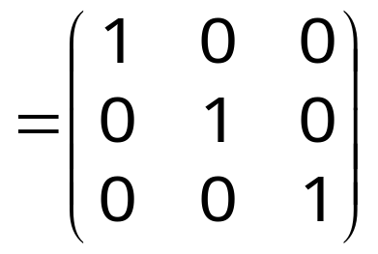
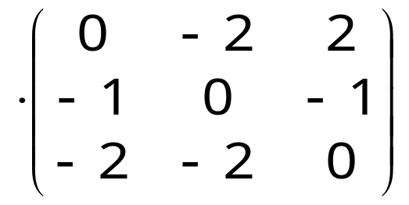

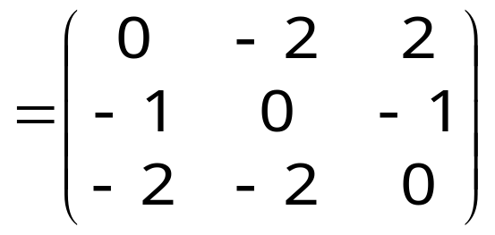
在计算时,迭代终止的时间可以用上式判别
例.
判别下列方程组用J法和G-S法求解是否收敛
解:
(1) 求Jacobi法的迭代矩阵

Slide 7
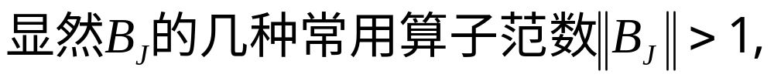
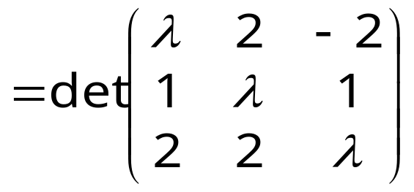





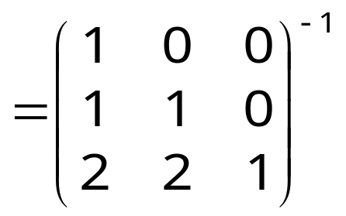
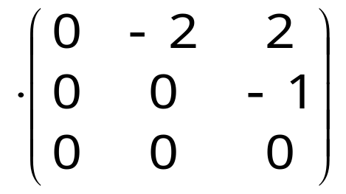

因此不能用范数
只能用特征值判断
所以
即Jaobi迭代法收敛
(2) 求Gauss-Seidel法的迭代矩阵

Slide 8
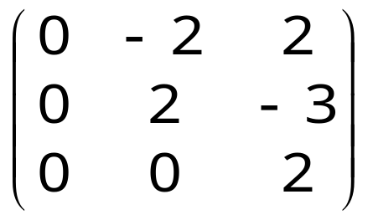





同样用特征值判断
所以Gauss-Seidel迭代法发散
在前面的例子中,G-S法收敛速度比J法要高
但本例却说明G-S法发散时而J法却收敛
因此,不能说G-S法比J法更好

Slide 9
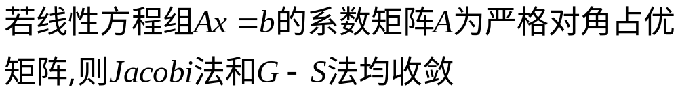
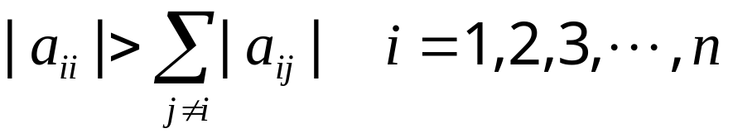
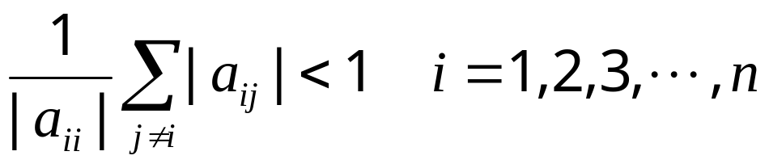
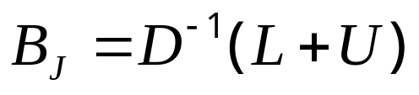
另外,给出系数矩阵对角占优线性方程组的一个结论
定理.
证:
(1)对于Jacobi迭代法,其迭代矩阵为

Slide 10
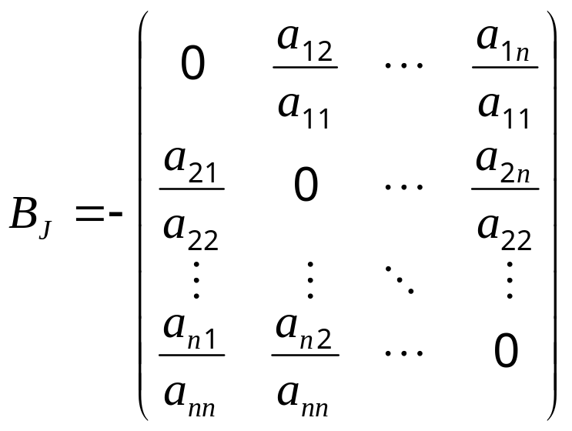
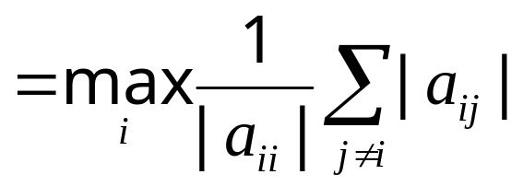
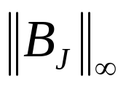

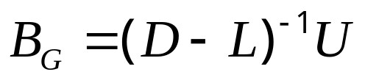
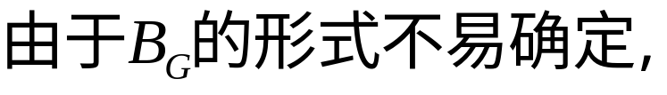
Jacobi迭代法收敛
(2)对于G—S迭代法,其迭代矩阵为
不能使用范数,而用特征值

Slide 11
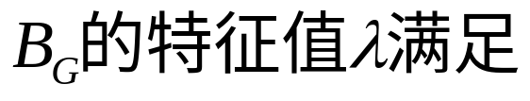
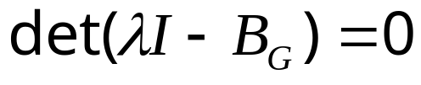
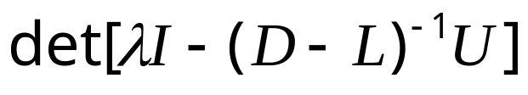

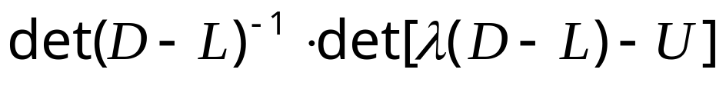
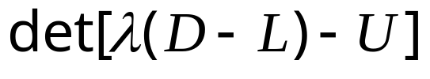
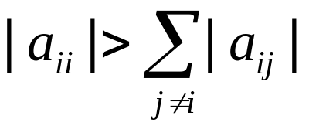
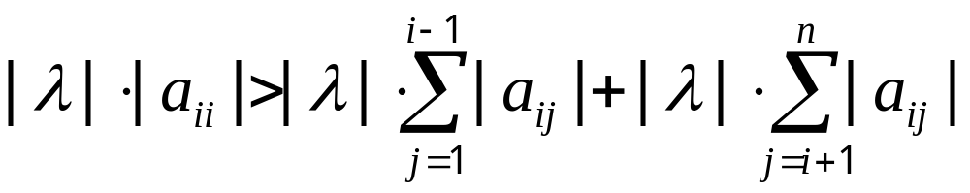
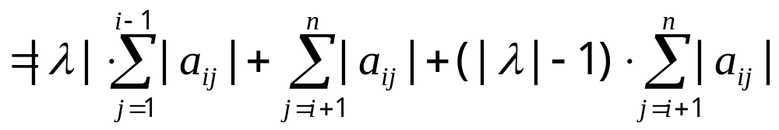
即
从而
因此
由于
可得

Slide 12
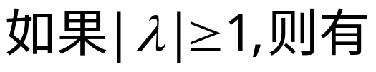
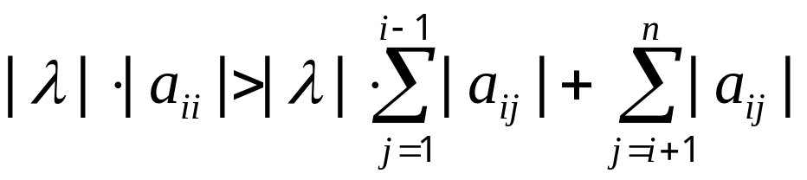
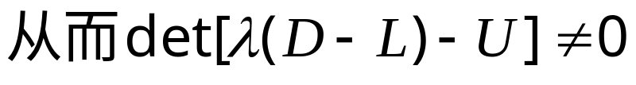
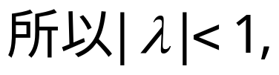
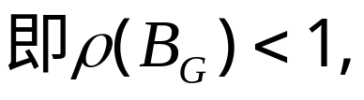
矛盾
G—S迭代法收敛

